Slide 1

«Эффективность применения игровых технологий в урочной и внеурочной деятельности младших школьников»
Подготовил учитель начальных классов
МБОУ ЦО №31 имени Романа Петровича Стащенко
Грызлова Людмила Львовна
Г.Тула

Slide 2
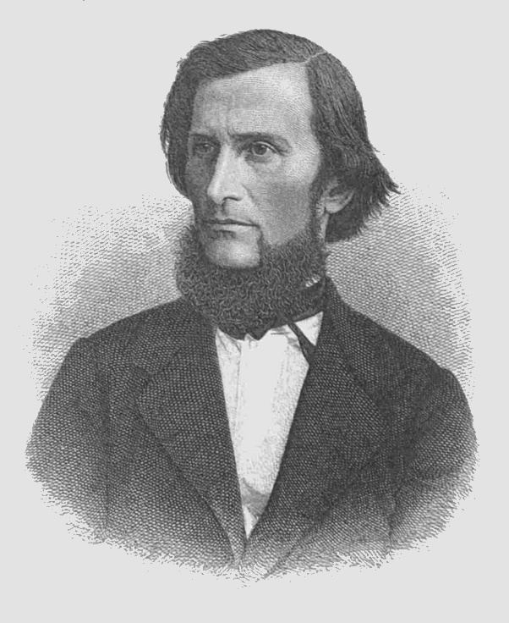
«В игре дитя живет, и следы этой жизни глубже остаются в нем, чем следы действительной жизни…»
К. Д. Ушинский

Slide 3

Педагогические игровые технологии - достаточно обширная группа методов и приемов организации учебного процесса в форме различных педагогических игр.
Основное отличие педагогической игры от игры вообще состоит в том, что она обладает существенным признаком - четко поставленной целью обучения и соответствующим ей педагогическим результатом.

Slide 4
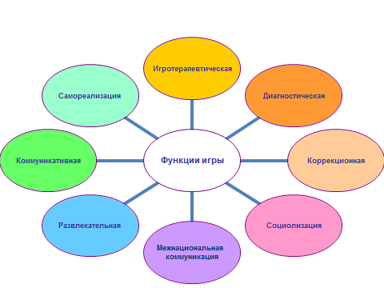

Slide 5
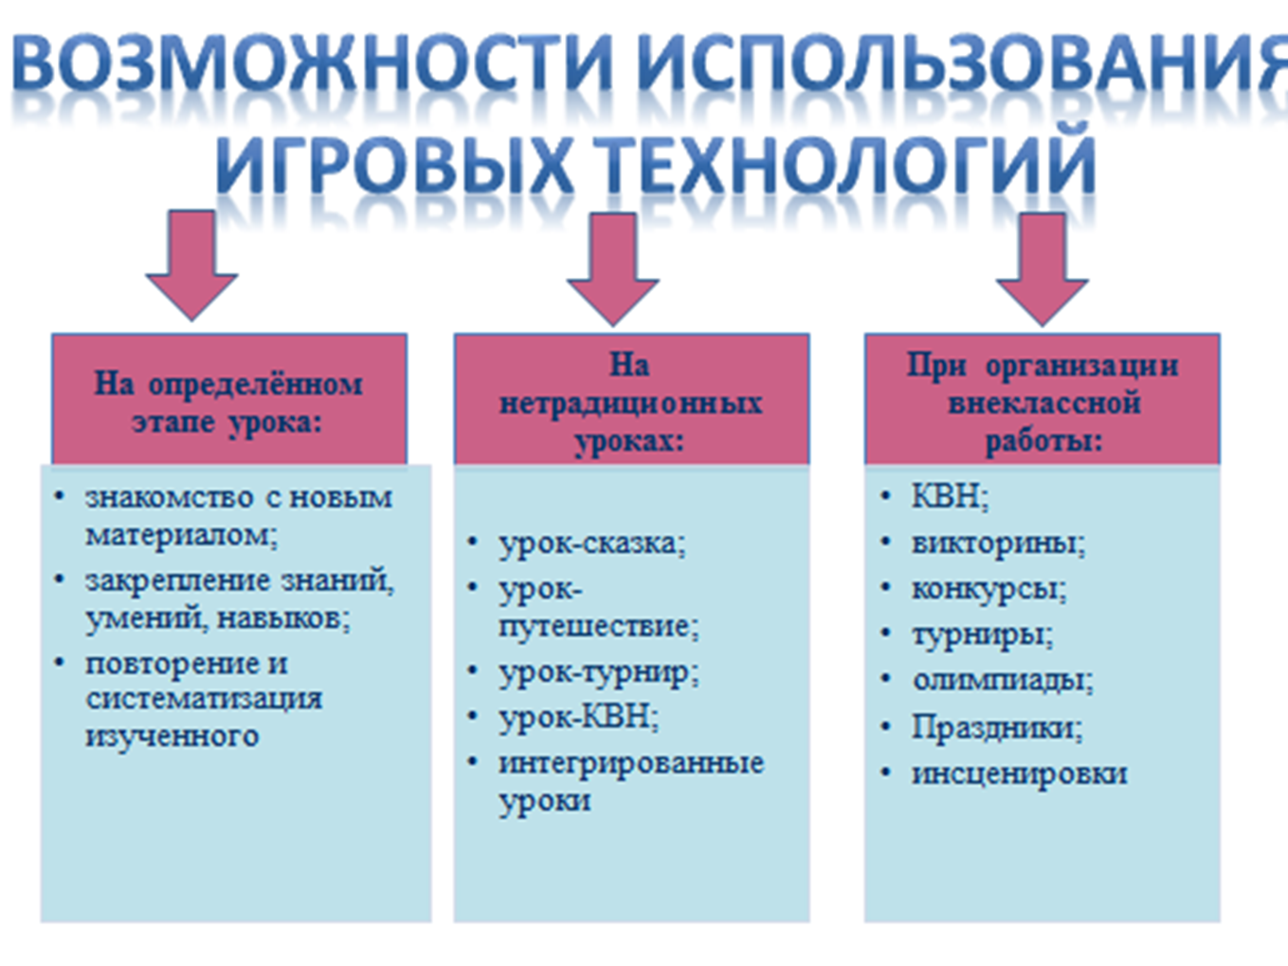
Цель игровых технологий –
пробудить интерес к познанию, науке, книге, учению.

Slide 6
Классификация педагогических игр:
По виду деятельности: физические, интеллектуальные, трудовые, социальные и психологические.
По характеру педагогического процесса:
обучающие, тренировочные, контролирующие и обобщающие;
познавательные, воспитательные, развивающие;
репродуктивные, продуктивные, творческие;
коммуникативные, диагностические, профориентационные и др.

Slide 7
По характеру игровой методики: предметные, сюжетные, ролевые, деловые, имитационные и игры-драматизации.
По игровой среде: с предметами, без предметов, компьютерные и с применением ИКТ, комнатные, уличные, на местности.
По структурным элементам урока:
игры для изучения нового материала;
игры для закрепления;
игры для проверки знаний;
обобщающие игры;
релаксационные игры – паузы (физминутки).

Slide 8
По количеству участников
игры можно разделить на :
1. индивидуальные
2. парные (диалоговые)
3. групповые
По предметной области выделяются игры по всем школьным дисциплинам.

Slide 9
Эффективность использования
игровых технологий
Известный психолог Л. С. Выготский отмечает, что: «Научные понятия не усваиваются и не заучиваются ребёнком, не берутся памятью, а возникают и складываются с помощью величайшего напряжения всей активности его собственной мысли». Поэтому единственный правильный путь, ведущий к ускорению познания, состоит в применении методов обучения, способствующих ускорению интеллектуальности развития (разумеется, без ущерба физическому развитию, а в гармоническом единстве с ним). Обучение, основанное на использовании игры, относится к таким методам.
Внимание ребёнка приковано к игре, к выполнению игровых задач, а между тем он преодолевает трудности, переносит имеющиеся знания в новую для него обстановку, учится оперировать имеющимися знаниями в изменившейся обстановке, где трудно длительное время активизировать внимание школьников по однообразной работе, вызвать их активную деятельность, волевое усилие, настойчивость в достижении цели.

Slide 10
Педагогическая игра будит детское воображение, создаёт приподнятое настроение, т. к. она доступна и понятна ребёнку. Положительные эмоции, возникающие во время игры, активизируют его деятельность, обеспечивают решение задач, которые связаны с развитием произвольного внимания, памяти, ассоциативной деятельности и формированием способности сравнивать, сопоставлять, делать выводы. Педагогические игры позволяют индивидуализировать работу на занятиях и на уроке, давать задания, посильные каждому ребёнку с учётом его умственных и психофизических возможностей, и максимально развивать способности каждого. В играх, особенно коллективных, формируются и качества личности детей. Они учатся учитывать интересы своих товарищей, сдерживать свои желания, у них развивается чувство ответственности, воспитываются воля и характер.
Педагогическую игру можно успешно использовать на уроках и во внеурочной деятельности как средство коррекционно-воспитательной работы со школьниками, так и для более успешного вовлечения детей, испытывающих трудности в обучении, в серьёзную учебную деятельность.
Игры развивают у детей: самостоятельность, способность автономно, независимо от взрослых решать доступные задачи в разных видах деятельности, а также способность к элементарной творческой и познавательной активности.

Slide 11


